Slide 1
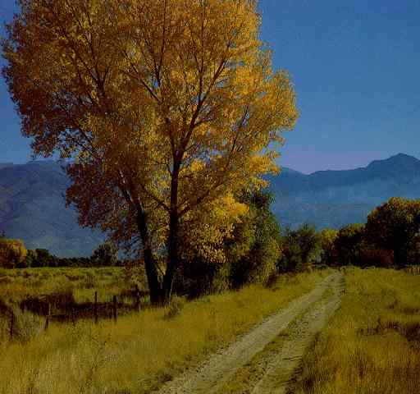
Критерії і нормативи моніторингу оцінки ерозійної небезпеки

Slide 2
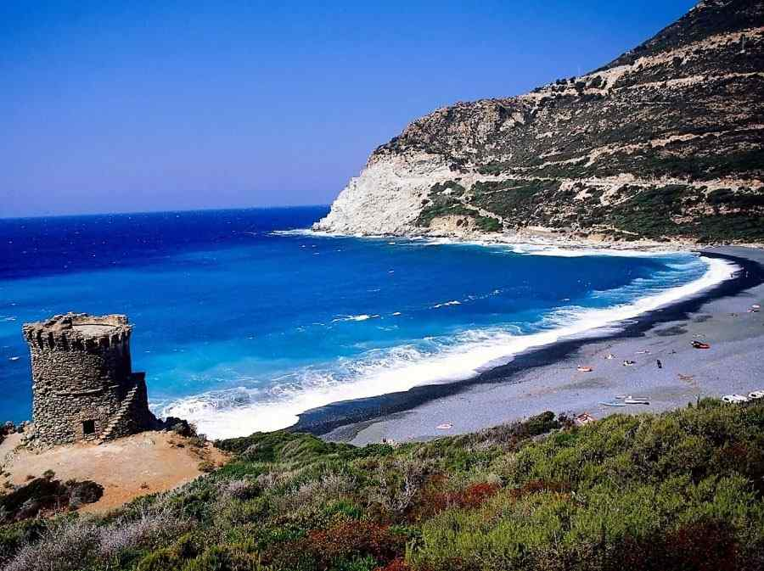
Зміст
1. Оцінка екологічного стану земельних ресурсів ;
2. Нормативи для оцінки ерозійної небезпеки ;
3. Експертна оцінка стану земельних ресурсів ;
4.Використана література

Slide 3
Ерозією називається руйнування ґрунту і підґрунтя під впливом природних та антропогенних чинників.

Slide 4
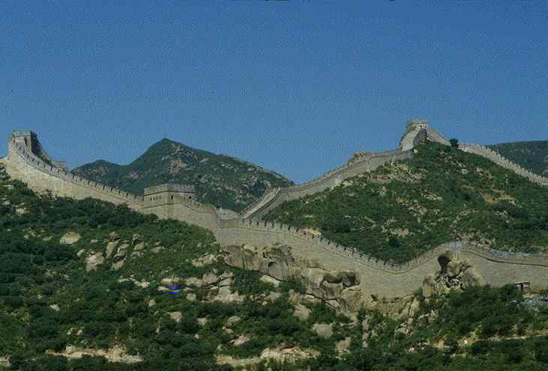
Водна ерозія - руйнування ,може спричинюватися талими і дощовими водами , а також сильними вітрами – Дефляція.

Slide 5
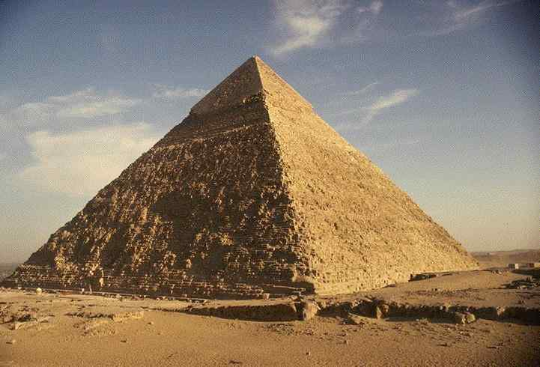
Методика моніторингу ерозійних процесів складається з наступних етапів :

Slide 6
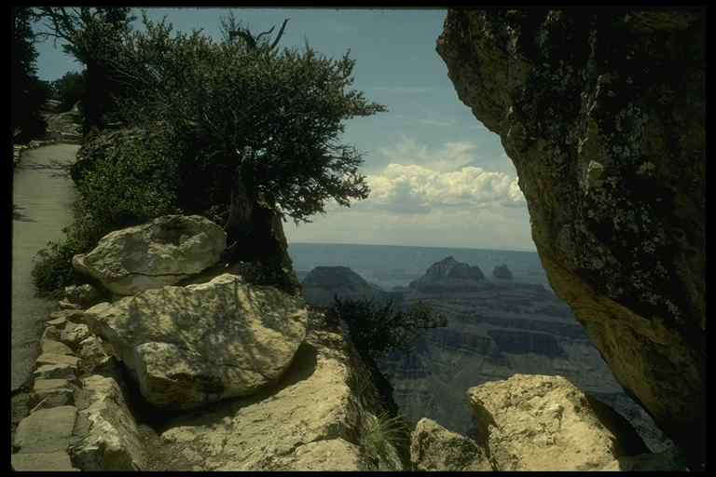
1.Збір та підготовка картографічних матеріалів та матеріалів ДЗЗ.
2.Визначення факторів виникнення та розвитку осередків ерозії.
3.Співставлення фрагментів поверхні грунтів на космічних зображеннях. 4.Ретельний аналіз одержаних результатів обстеження.
5.Створення тематичної цифрової карти.

Slide 7
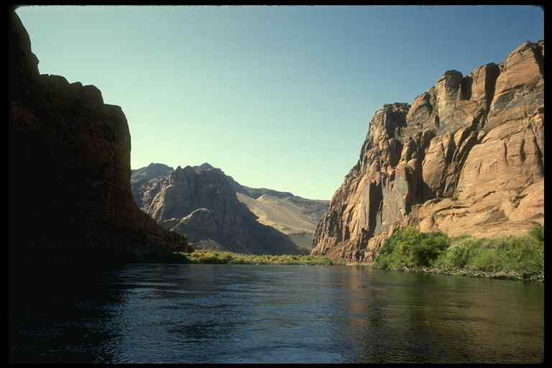
Кризова ситуація - переломний момент у функціонуванні будь-якої системи, у процесі якого вона піддається впливу ззовні чи з середини, що вимагає якісно нового регулювання з боку цієї системи.

Slide 8
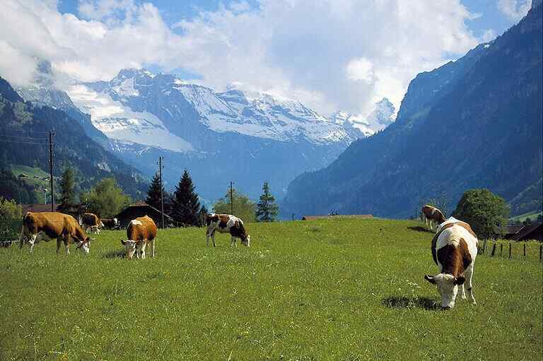
Типи кризових ситуацій:
2
3
1
Ерозія
Забруднення земель
Негативні наслідки гідромеліорації

Slide 9

Негативні наслідки гідромеліорацій
Показник | Клас ерозійної небезпеки, бал
 | Відсутня | Слабка | Поміт на | Силь на | Катастр.стан
Розораність території,% | <40 | 40-45 | 45-50 | 50-60 | >60
Співвідношення ріллі до стабілізуючих земельних угідь | <1 | 1-1,3 | 1,3-1,7 | 1,7-3 | >3
Еродованість ріллі, % | <20 | 21-30 | 31-40 | 41-50 | >50
Розораність земель на ухилах >2°,% | <20 | 21-30 | 31-40 | 41-50 | >50
Клас ерозійної небезпеки,Σ | 5 | 6-10 | 11-15 | 16-20 | 21-25

Slide 10
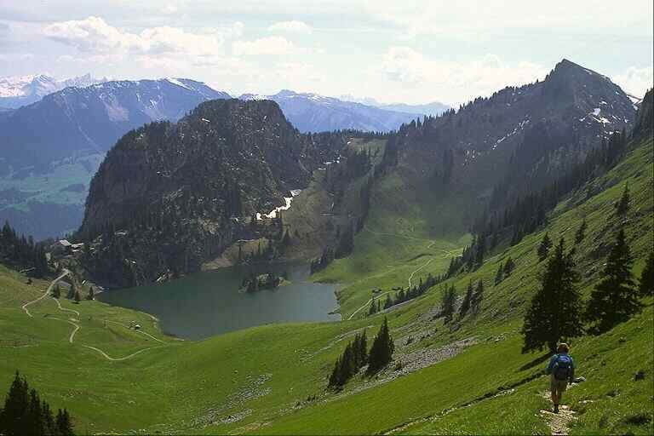
Еродованість ріллі
Розораність
ухилів більше2°
Співвідношення ріллі та стабілізуючих угідь
Загальна розораність території
Основу інформаційної бази для оцінки складають показники :

Slide 11
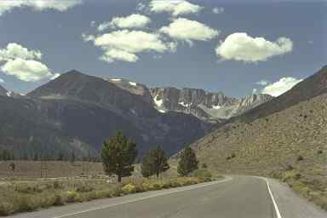
Небезпека – природне або техногенне явище, в результаті якого можливе виникнення явищ або процесів, здатних вражати людей, чинити матеріальні збитки, руйнувати довкілля.

Slide 12

Залежність ерозійних процесів від
природних чинників
Морфометрична характеристика рельєфу
Глибина промерзання ґрунту взимку
Запаси води в сніговому покриві
Тривалість періоду сніготанення
Інтенсивність зливових дощів літом

Slide 13
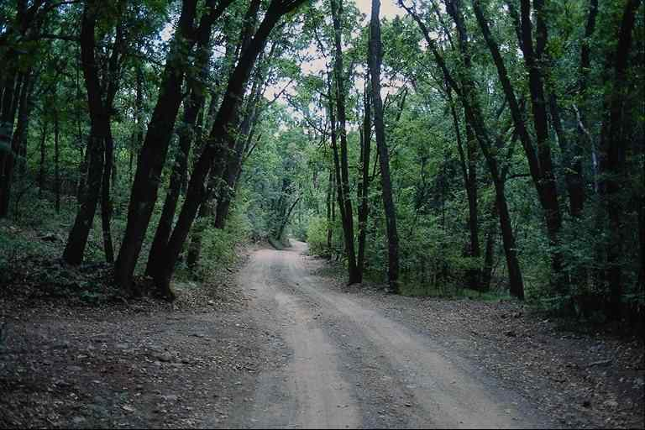
Визначається клас ерозійної небезпеки териорії
Виявляється найбільш ерозійно небезпечні території
План невідкладних заходів грунтоохоронних заходів
Програма моніторингу ерозійних процесів та їх наслідки
Виявляється причини строкатості і диференційованості ЕН конкретної території
Основні етапи первинної оцінки та завдання:

Slide 14

Критерій прояву
водної чи вітрової
ерозії ґрунтів
зниження рівня родючості
погіршення ґрунтовим покривом
життєво-важливих функцій
погіршення водного режиму
забруднення

Slide 15
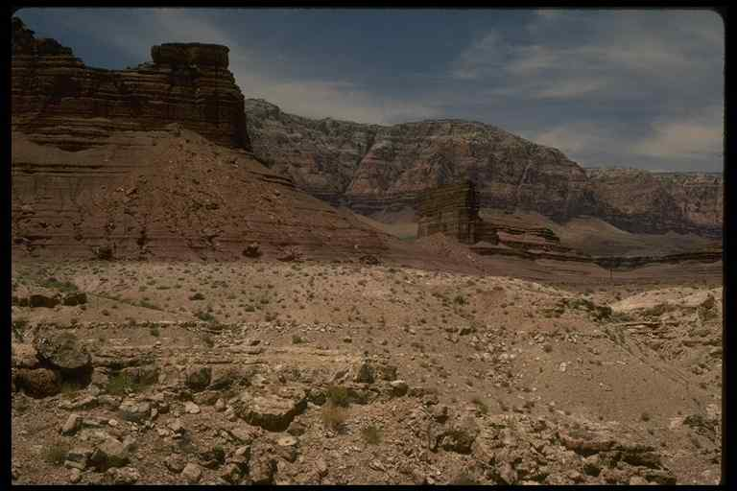
Ступені розвитку ерозійних процесів
стану ґрунту
нормальний
задовільний
передкризовий
кризовий
катастрофічний

Slide 16
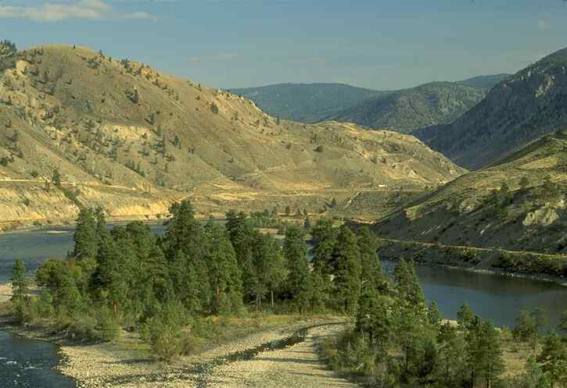
Показники діагностики ерозії ґрунтів
Норма середньорічних ерозійних втрат дрібнозему, мм/рік
Коефіцієнт зниження родючості ґрунтів
Показник прояву ерозії ґрунтів
Шар потенційного стоку, мм

Slide 17
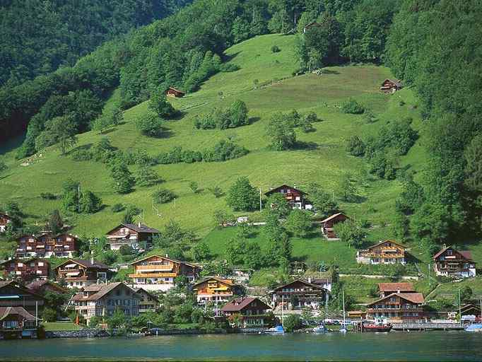
Характеристика передкризового стану
щорічні втрати дрібнозему
перевищують норму
в 3–5 разів
шар потенційного
стоку – 8,1-15,0 мм
коефіцієнт зниження
родючості коливаєтся
в межах 1,11-1,20
показник прояву ерозії
ґрунтів
становить 7,1-15%

Slide 18
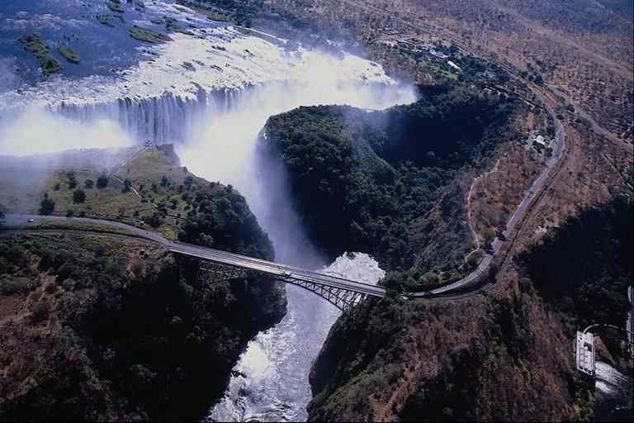
Заходи поліпшення екологічної ситуації у передкризовому стані
Невідкладний перехід на екологічно “чисті” технології
Розробка генеральної схеми протиерозійних заходів
Агроландшафтне протиерозійне упорядкування

Slide 19
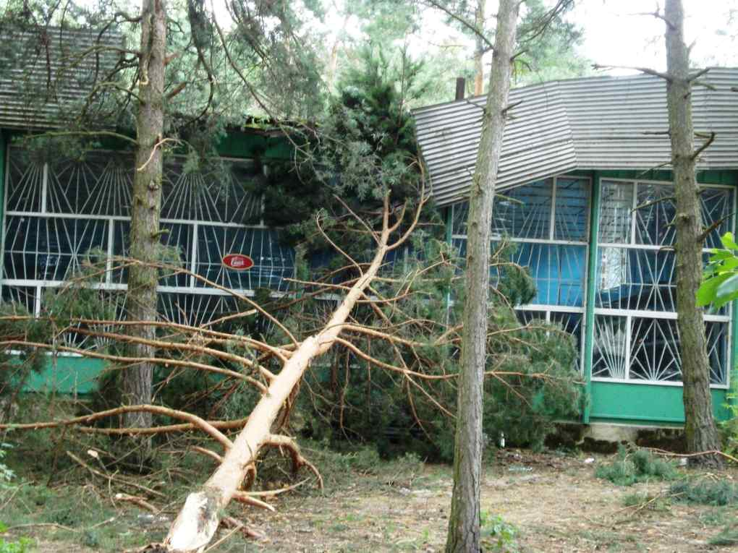
Заходи поліпшення екологічної ситуації при катастрофічному стані
Оголошення території зоною лиха,що вимагає держ.заходів
Планування меліорації і рекультивації земель
Скорочення площі ріллі більш, ніж на 50%

Slide 20
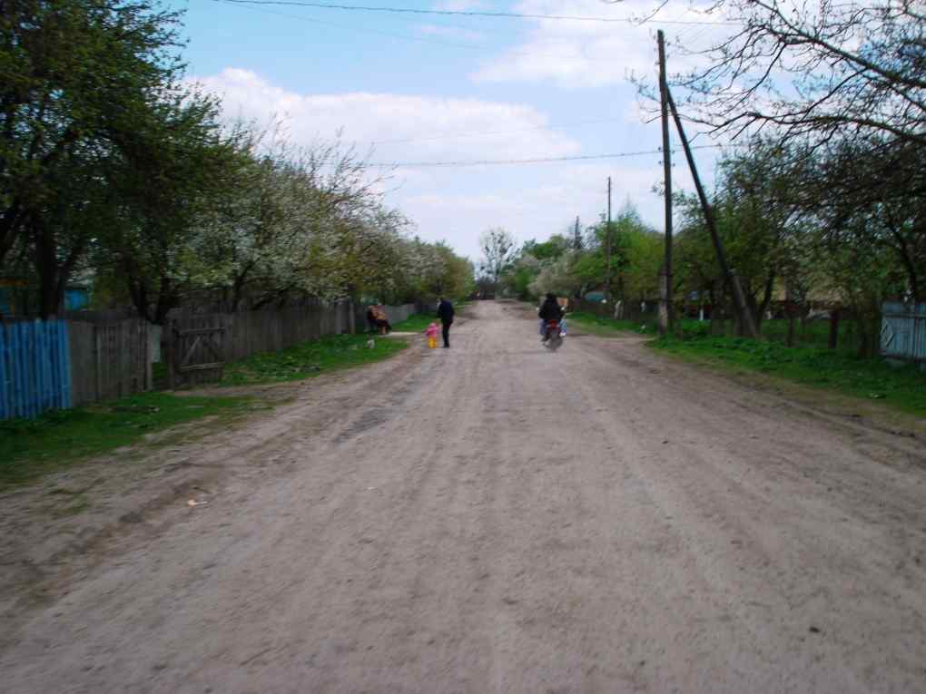
При визначені типів кризової ситуації, викликані вітровою ерозією, враховуються певні особливості:
Існуючі методики польової діагностики ступеня пошкодження ґрунтового покриву вітровою ерозією мало реально використати на практиці
Характеристика для дефляції періодичність прояву, виникає не кожного року

Slide 21
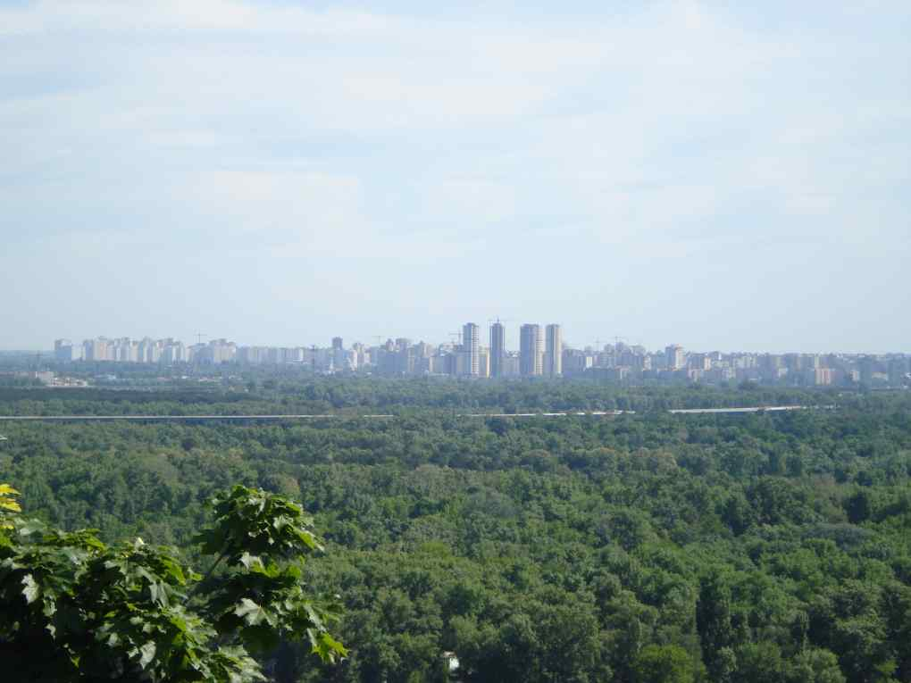
Ступінь перевищення потенційно
можливих втрат дрібнозему від
дефляції за нормою ерозії
Показники для оцінки
типів кризових явищ:
Повторюваність та інтенсивність
посух за періодами вегетації

Slide 22
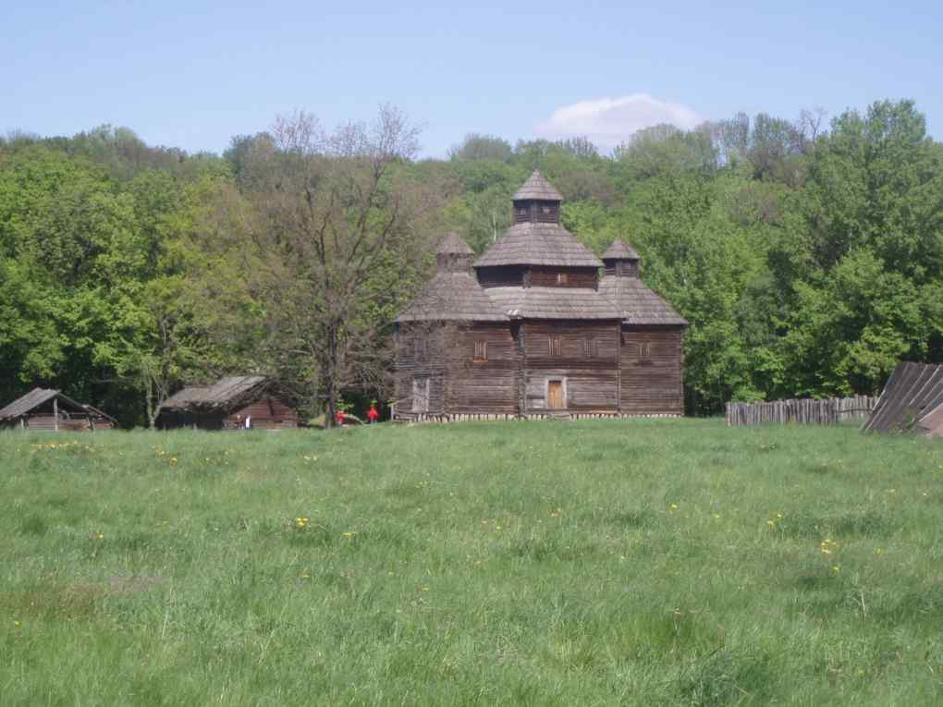
Показники діагностики
вітрової ерозії:
Перебільшення
фактичних втрат
дрібнозему
Періодичність прояву
посух, разів на рік
Періодичність
пилових бур,
разів на рік
Ступінь перевищення
потенційних втрат
дрібнозему за
нормою ерозії

Slide 23
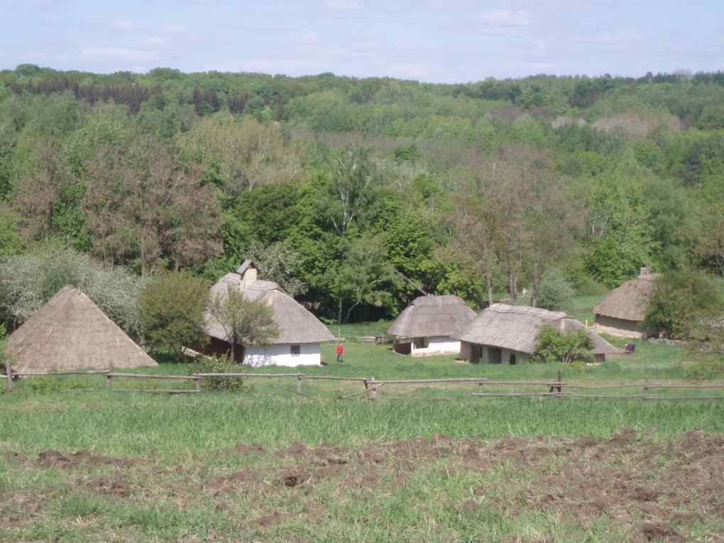
Для визначення ступеня кризовості від вітрової ерозії користуються відповідно розробленими нормативами кризових явищ, згідно з цим стан земель може бути:
задовільним
кризовим
передкризовим
кризовим
нормальним

Slide 24
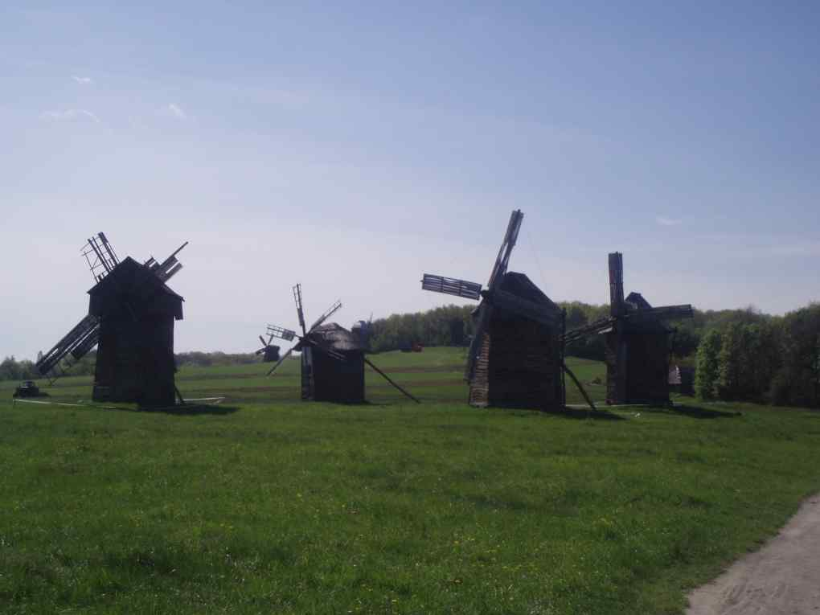
Рекомендуються такі заходи
поліпшення екологічної ситуації
Підбір с/г культур, технологій
вологозберігаючого
типу, снігозат.
Інженерні розрахунки втрат грунту
Сформовані за принципами інженерних
споруд

Slide 25
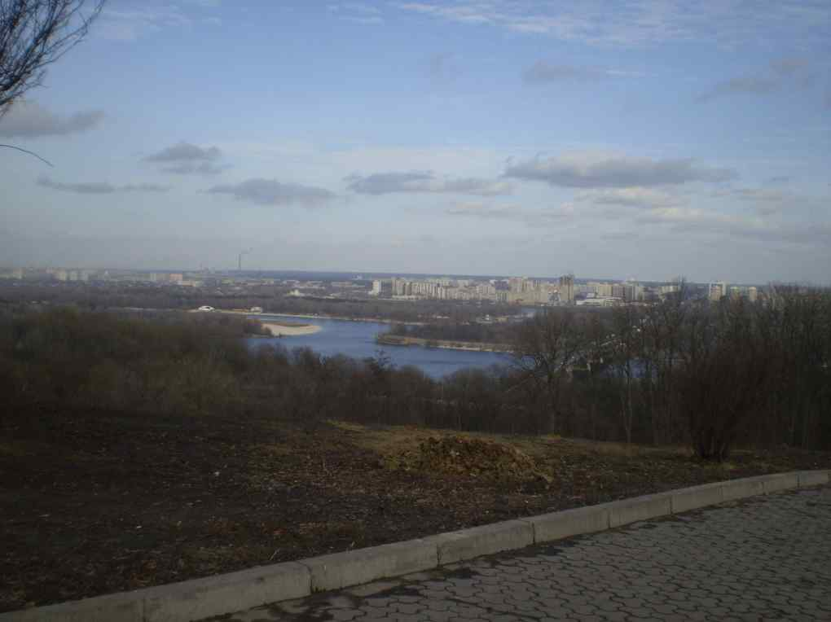

Slide 26
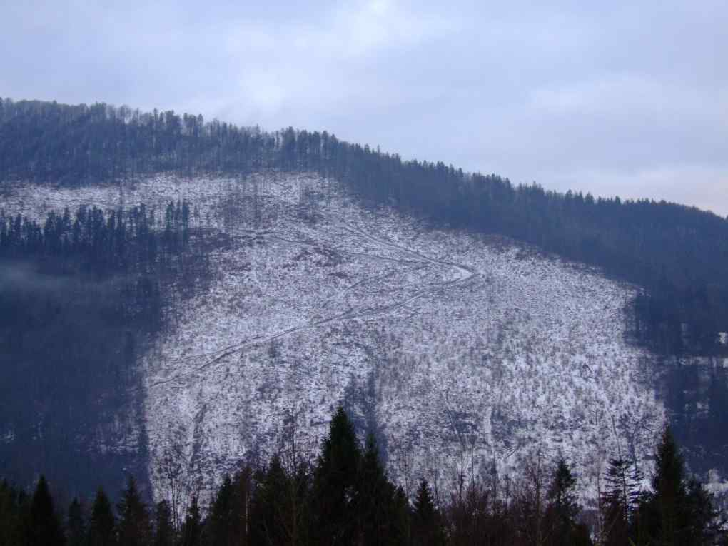
Для повної та об'єктивної діагностики стану земельних ресурсів, створення і використання інформаційної бази для відпрацювання адаптивних управлінських рішень розробляється і затверджується перелік контрольних показників. Вибір показників базується на принципі „розумного мінімуму і реального максимуму"

Slide 27
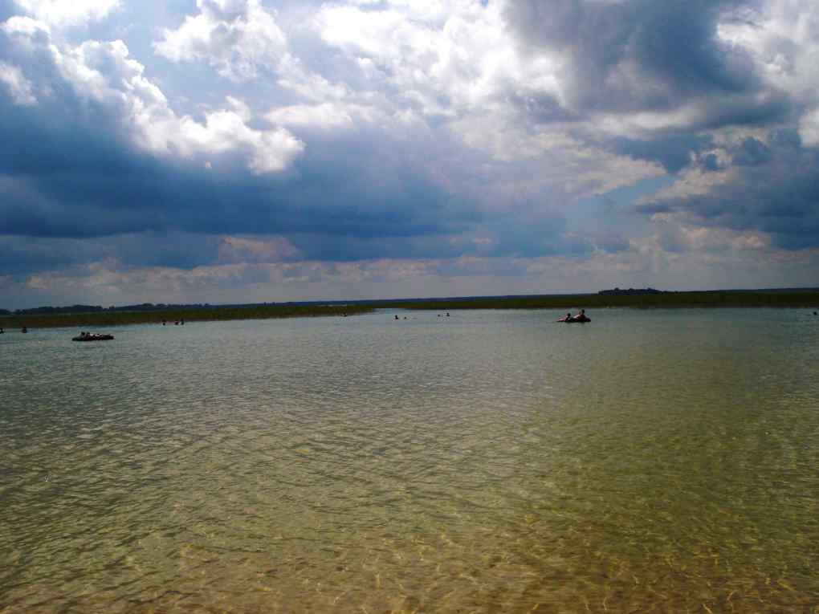
Тобто береться максимально можлива кількість показників, що входять до реально діючого контролю, водночас, розроблений перелік є мінімальним (звуженим) для комплексної екологічної оцінки території

Slide 28
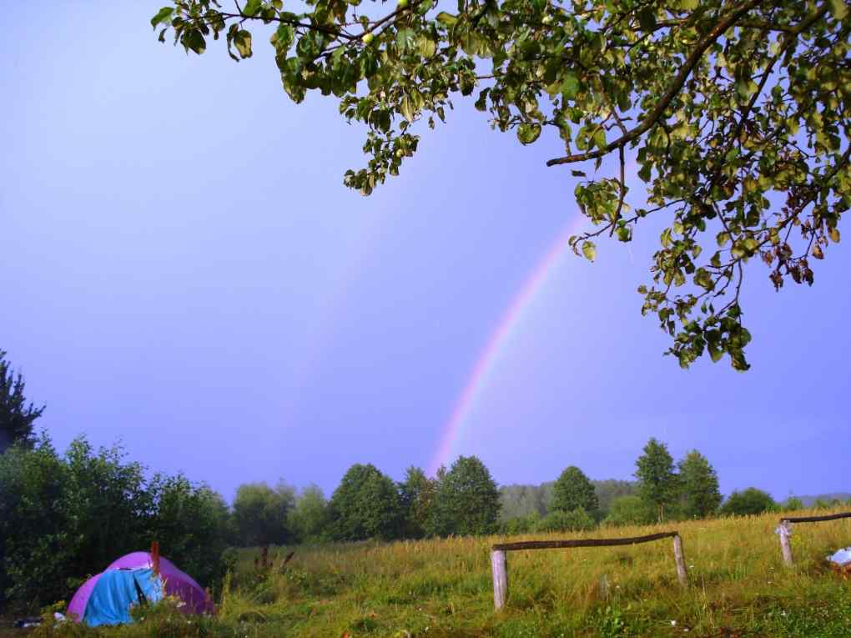
Фахівці служби моніторингу земель повинні намагатися розширити цей перелік і насамперед для спостережень на територіях з ознаками деградації або таких, що опинились під негативним впливом антропогенних чинників

Slide 29
Друковані джерела :
1. Законодавство України про землю: Земельний кодекс України.
Нормат. Акти з земельних питань. – К.: Юрінком Інтер, 2002
2. Сохнич А.Я. Моніторинг земель. Навч. Пос. \ Львів. Держ. Агро університет, Львів, 1997
Інтернет джерела :
3. Бібліотека он-лайн. Моніторинг довкілля в Україні. 19/03/2009. http://readbookz.com/book/113/2883.html

Slide 30
Дякую
за увагу !!!

